Slide 1
La puissance
Ce qui fait qu’un travail va être réalisé dans un temps donné.

Slide 2

La puissance.
Dans une compétition de type « course », des sportifs s’affrontent.
Ils effectuent tous le même « travail ». Ils partent de « la ligne de départ » et sauf problème, ils franchissent tous la « ligne d’arrivée ».
Le vainqueur, est celui qui fournit ce travail dans le temps le plus court, celui qui a montré par nature ou par efficience, le plus de « puissance ».
Pour une charge en déplacement, W = F.L
la puissance (P en Watt) est la capacité d’effectuer ce déplacement,
à produire la force nécessaire, à une certaine vitesse ( v en m/s) :
P = W / t = (F.L) / t
P= F.v
Puissance
plus
petite
Puissance
plus
grande
« Clic »

Slide 3
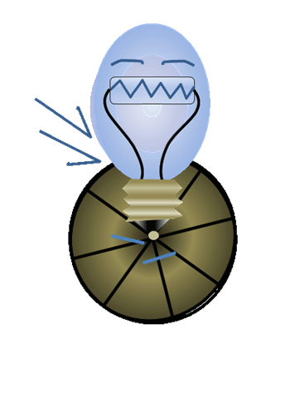

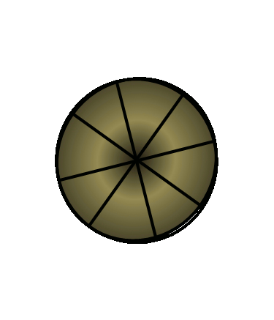
La puissance.
Dans une compétition de type « course », des sportifs s’affrontent.
Ils effectuent tous le même « travail ». Ils partent de « la ligne de départ » et sauf problème, ils franchissent tous la « ligne d’arrivée ».
Le vainqueur, est celui qui fournit ce travail dans le temps le plus court, celui qui à montré par nature ou par efficience, le plus de « puissance ».
Pour une charge en rotation, W = Γ . ω . t
la puissance (P en Watt) est la capacité d’effectuer une rotation
( à produire la force, le couple Γ (Newton Mètre, nécessaire)
à une certaine vitesse (ω en radian/s) :
P = W / t P= Γ . ω
click

Slide 4
La puissance.
Suivant les situations, le calcul de l’énergie peut sembler différent, en fait, cela revient toujours à la même chose...
Une puissance mise en œuvre pendant un certain temps.
Pour l’électricité, W = P. t ou : P = W/t
la puissance (P en Watt) est la capacité à consommer (ou produire) une énergie dans le but d’effectuer un travail, sous une tension (appelée aussi Force-Electro-Motrice FEM, ou Différence De Potentiel DDP), avec une intensité consommée ( quantité d’électron par unité de temps).
Suivant les différents types d’électricité on verra que l’expression va être modifiée, mais la base reste toujours la même :
P = U.I
La tension sera exprimée en Volt : V
L’intensité en Ampère: A
La différence entre la puissance absorbée (consommée), et celle produite est le résultat de systèmes imparfaits, les pertes.
On quantifie cela pour chaque système par ce que l’on appelle le rendement:
η =P_{produite} / P_{consommée}

Slide 5

La puissance en continu
Avec une alimentation « continue », il n’y a aucune « variation ».
Les éléments, récepteurs, seront considérés en régime établi. Les mises sous tension ou arrêts « régimes transitoires »ne seront pas vus ici.
La tension est constante et le courant aussi ce qui donne directement la puissance en Watt (W):
P = U x I
La puissance en Watt:
P = U.I
Produit de la tension d’alimentation en volt avec le courant qui traverse un récepteur en ampère (puissance consommée), ou produite par un générateur, au rendement près.
click
I
²
+
-
U₁
U₂
I

Slide 6
La puissance en continu
Calculons le courant dans ce circuit, pour pouvoir par exemple, choisir un fusible approprié.
Sachant que le générateur alimente le circuit en 12V, et que la lampe est marquée pour une consommation de 5W.
On considère la chute de tension dans les fils comme négligeable.
La puissance en Watt:
P = U.I
I
²
L’intensité en Ampère:
I = P/U
+
-
U
I = 5/12
I = 0,417A

Slide 7
La puissance en continu
Cette puissance pendant un certain temps représente la dépense sous forme d’énergie thermique dans un circuit électrique.
Dans ces circuits les puissances sont essentiellement le résultat des résistances présentes, traversées par un courant,
ou soumises à une tension.
En partant de la loi d’ohm
U = R.I
I
On obtient I = U/R
²
En reportant pour la puissance.
P = U.I
+
-
U
P = R.I.I = RI²
P = U. U/R = U²/R

Slide 8
Fin

